Slide 1
CHƯƠNG 3: PHƯƠNG TIỆN TRUYỀN DẪN VÀ CÁC THIẾT BỊ LIÊN KẾT MẠNG
Môi trường truyền dẫn
Phương tiện truyền dẫn
Các thiết bị liên kết mạng

Slide 2
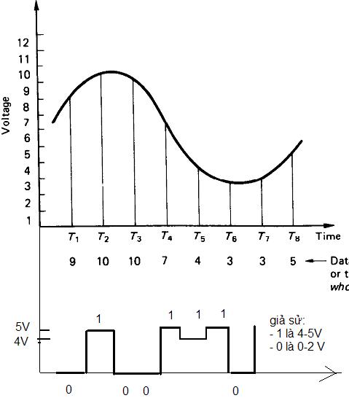
Môi trường truyền dẫn
Là phương tiện vật lý cho phép truyền tải tín hiệu giữa các thiết bị.
Hai loại phương tiện truyền dẫn chính:
Hữu tuyến
Vô tuyến
Hệ thống sử dụng
hai loại tín hiệu:
Digital
Analog

Slide 3
Các đặc tính của phương tiện truyền dẫn
Chi phí
Yêu cầu cài đặt
Băng thông (bandwidth).
Băng tần (baseband, broadband)
Ðộ suy dần (attenuation).
Nhiễu điện từ (Electronmagnetic Interference - EMI)
Nhiễu xuyên kênh (crosstalk)

Slide 4
Phương tiện truyền dẫn
Cáp đồng trục
Cáp xoắn đôi
Cáp quang
Wireless

Slide 5
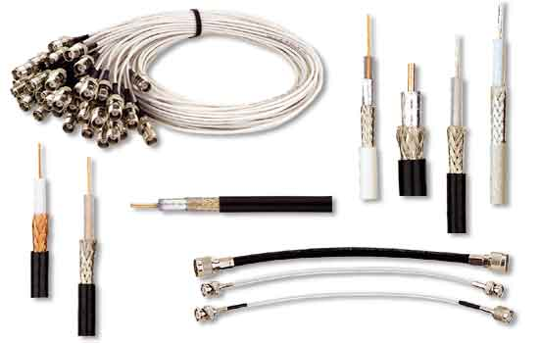
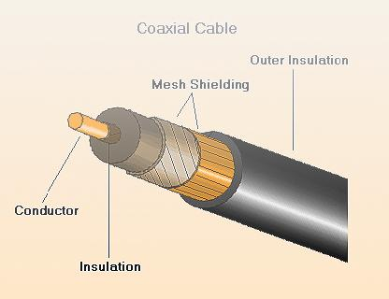
Cáp đồng trục (coaxial)
Cấu tạo
Phân loại
Thinnet/Thicknet
Baseband/ Broadband
Thông số kỹ thuật
Chiều dài cáp
Tốc độ truyền
Nhiễu
Lắp đặt/bảo trì
Giá thành
Kết nối

Slide 6
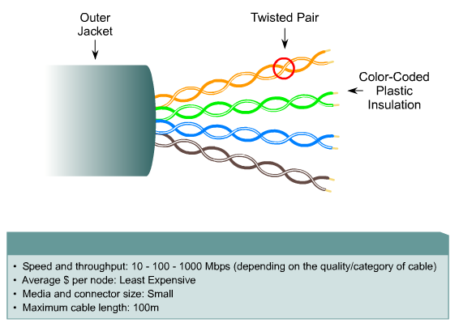
Cáp xoắn đôi Unshielded Twisted Pair (UTP) Cable

Slide 7
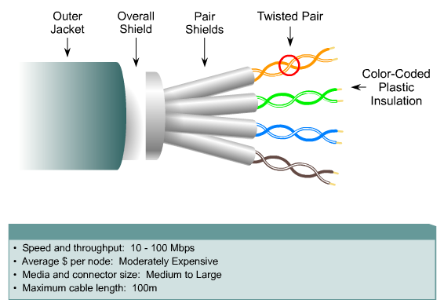
Cáp xoắn đôi Shielded Twisted Pair (STP) Cable

Slide 8
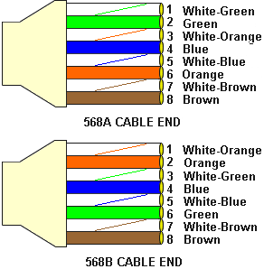
Chuẩn cáp 568A & 568B
Giới thiệu
8

Slide 9
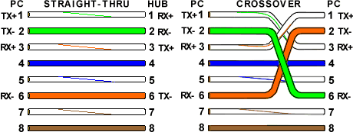
Phương thức bấm Cáp
Giới thiệu
9

Slide 10
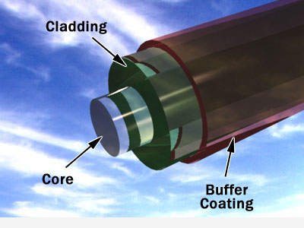
Cáp quang (Fiber optic)
Thành phần & cấu tạo
Dây dẫn
Nguồn sáng (LED, Laser)
Đầu phát hiện (Photodiode, photo transistor)
Phân loại
Multimode stepped index
Multimode graded index
Single mode (mono mode)
Thông số kỹ thuật
Chiều dài cáp
Tốc độ truyền
Nhiễu
Lắp đặt/bảo trì
Giá thành
Kết nối
Lớp phủ
Lõi
Lớp đệm

Slide 11
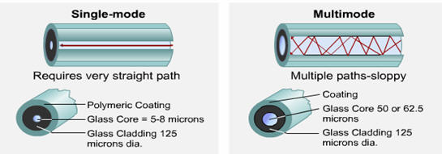
Cáp quang (Fiber optic)

Slide 12
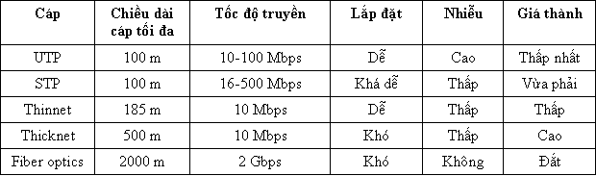
Thông số cơ bản của các loại cáp

Slide 13
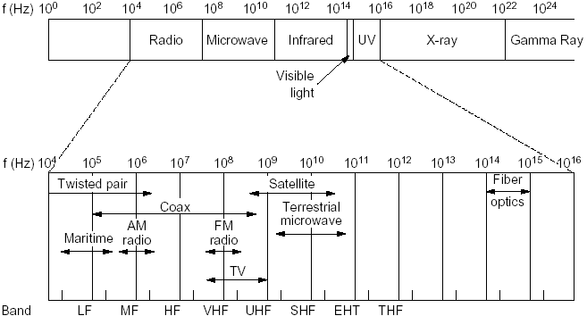
Wireless
Wireless?
Các kỹ thuật
Radio
Microwave
Infrared
Lightwave

Slide 14
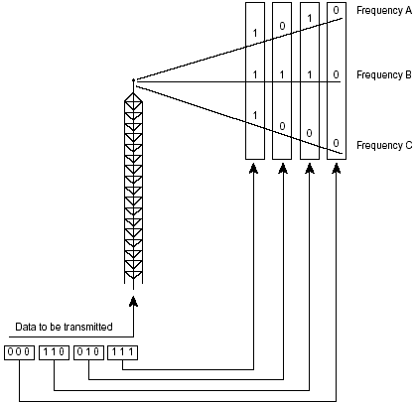
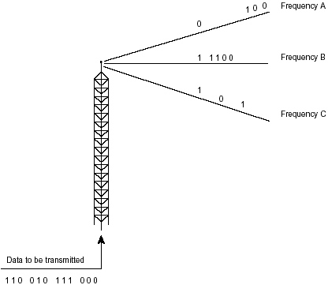
Radio
Đặc điểm
Tần số
Thiết bị: antenna, transceiver
Phân loại
Single-Frequency
Low power
High power
Spread-Spectrum
Direct-sequence modulation
Frequency-hopping

Slide 15
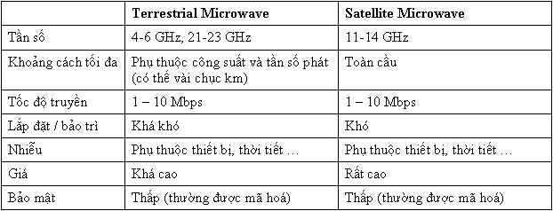
Microwave (sóng cực ngắn)
Đặc điểm
Phân loại
Terrestrial Microwave
Satellite Microwave
Thông số

Slide 16
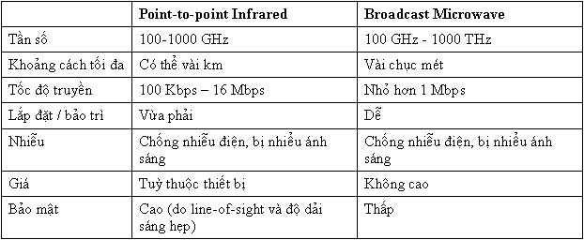
Infrared (Sóng hồng ngoại)
Đặc điểm
Phân loại
Point-to-point Infrared
Broadcast Infrared
Thông số

Slide 17
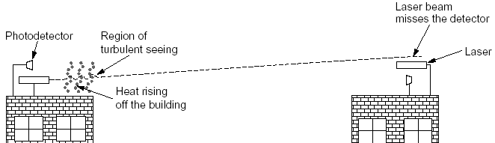
Lightwave

Slide 18
Các thiết bị liên kết mạng
Card mạng (Network Interface Card - NIC)
Modem
Repeater (Bộ khuếch đại/chuyển tiếp)
Hub (Bộ tập trung)
Bridge (Cầu nối)
Switch (Bộ chuyển mạch)
Router (Bộ tiếp vận/định tuyến)
Gateway (Cổng nối)

Slide 19
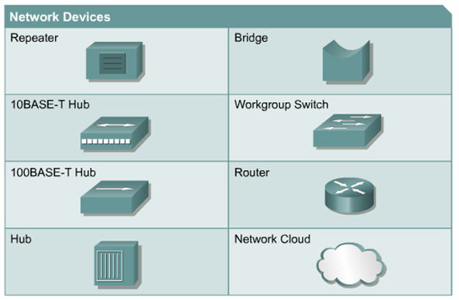
Biểu diễn của các thiết bị mạng trong sơ đồ mạng

Slide 20
Card mạng
Kết nối giữa máy tính và cáp mạng để phát hoặc nhận dữ liệu với các máy tính khác thông qua mạng.
Kiểm soát luồng dữ liệu giữa máy tính và hệ thống cáp.
Mỗi NIC (Network Interface Adapter Card) có một mã duy nhất gọi là địa chỉ MAC (Media Access Control). MAC address có 6 byte, 3 byte đầu là mã số nhà sản xuất, 3 byte sau là số serial của card.

Slide 21
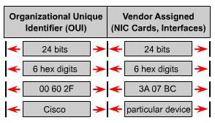
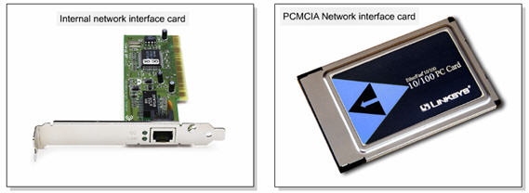
Card mạng

Slide 22
Modem
Là tên viết tắt của hai từ điều chế (Modulator) và giải điều chế (DEModulator).
Điều chế tín hiệu số (Digital) sang tín hiệu tương tự (Analog) để gởi theo đường điện thoại và ngược lại.
Có 2 loại là Internal và External.

Slide 23
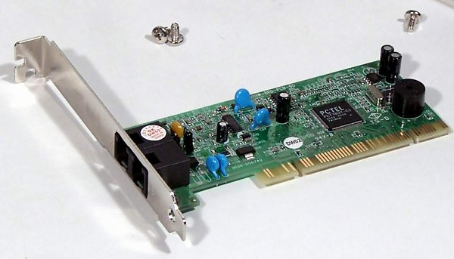
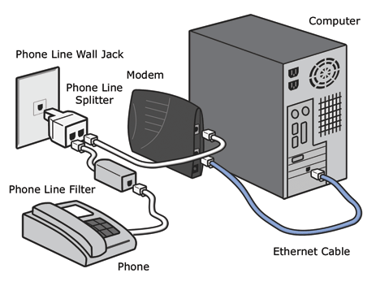
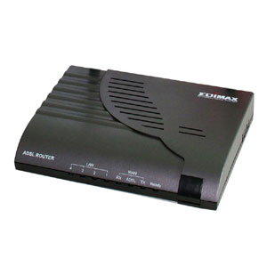
Modem

Slide 24
Repeater (bộ khuếch đại)
Khuếch đại, phục hồi các tín hiệu đã bị suy thoái do tổn thất năng lượng trong khi truyền.
Cho phép mở rộng mạng vượt xa chiều dài giới hạn của một môi trường truyền.
Chỉ được dùng nối hai mạng có cùng giao thức truyền thông.
Hoạt động ở lớp Physical.

Slide 25
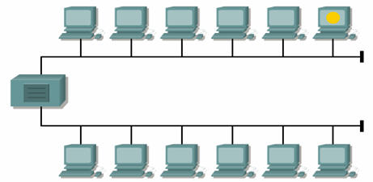
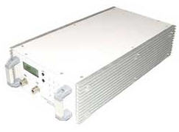
Repeater (bộ chuyển tiếp)

Slide 26
Hub (bộ tập trung)
Chức năng như Repeater nhưng mở rộng hơn với nhiều đầu cắm các đầu cáp mạng.
Tạo ra điểm kết nối tập trung để nối mạng theo kiểu hình sao.
Tín hiệu được phân phối đến tất cả các kết nối.
Có 3 loại Hub: thụ động, chủ động, thông minh.

Slide 27
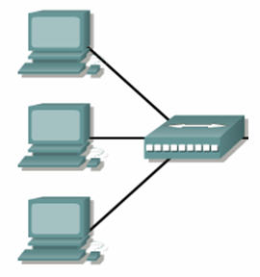
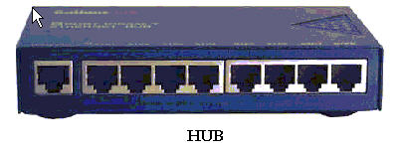
Hub (bộ tập trung)
Hub thụ động (Passive Hub): chỉ đảm bảo chức năng kết nối, không xử lý lại tín hiệu.
Hub chủ động (Active Hub): có khả năng khuếch đại tín hiệu để chống suy hao.
Hub thông minh (Intelligent Hub): là Hub chủ động nhưng có thêm khả năng tạo ra các gói tin thông báo hoạt động của mình giúp cho việc quản trị mạng dễ dàng hơn.

Slide 28
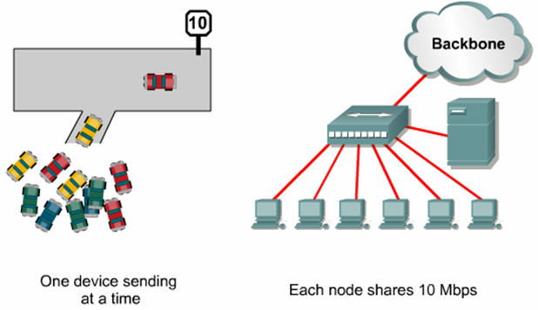
Hub (bộ tập trung)

Slide 29
Bridge (cầu nối)
Dùng để nối 2 mạng có giao thức giống hoặc khác nhau.
Chia mạng thành nhiều phân đoạn nhằm giảm lưu lượng trên mạng.
Hoạt động ở lớp Data Link với 2 chức năng chính là lọc và chuyển vận.
Dựa trên bảng địa chỉ MAC lưu trữ, Brigde kiểm tra các gói tin và xử lý chúng trước khi có quyết định chuyển đi hay không.

Slide 30
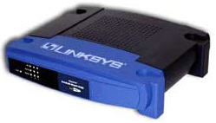
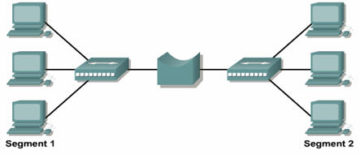
Bridge (cầu nối)
Bridge
Hub
Hub

Slide 31
Switch (bộ chuyển mạch)
Là thiết bị giống Bridge và Hub cộng lại nhưng thông minh hơn.
Có khả năng chỉ chuyển dữ liệu đến đúng kết nối thực sự cần dữ liệu này làm giảm đụng độ trên mạng.
Dùng để phân đoạn mạng trong các mạng cục bộ lớn (VLAN).
Hoạt động ở lớp Data Link.

Slide 32

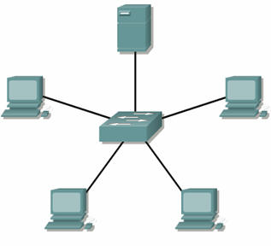
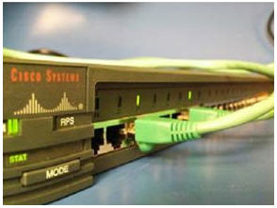
Switch (bộ chuyển mạch)

Slide 33
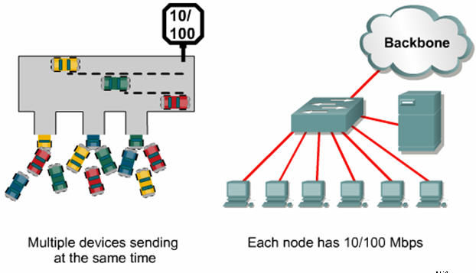
Switch (bộ chuyển mạch)

Slide 34
Router (Bộ định tuyến)
Dùng để ghép nối các mạng cục bộ (LAN) lại với nhau thành mạng diện rộng (WAN).
Lựa chọn đường đi tốt nhất cho các gói tin hướng ra mạng bên ngoài.
Hoạt động chủ yếu ở lớp Network.
Có 2 phương thức định tuyến chính:
Định tuyến tĩnh: cấu hình các đường cố định và cài đặt các đường đi này vào bảng định tuyến.
Định tuyến động:
Vectơ khoảng cách: RIP, IGRP, EIGRP, BGP
Trạng thái đường liên kết: OSPF

Slide 35
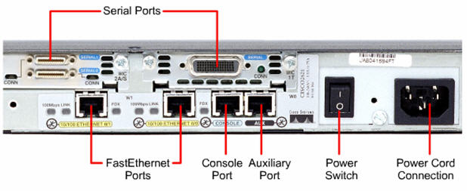
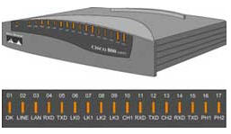
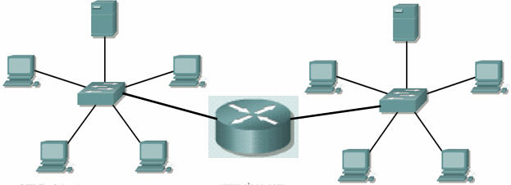
Router (Bộ định tuyến)

Slide 36
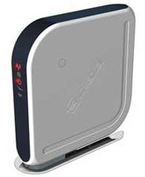
Gateway (Proxy - cổng nối)
Thường dùng để kết nối các mạng không thuần nhất, chủ yếu là mạng LAN với mạng lớn bên ngoài chứ không dùng kết nối LAN – LAN.
Kiểm soát luồng dữ liệu ra vào mạng.
Hoạt động phức tạp và chậm hơn Router.
Hoạt động từ tầng thứ 4→7

